Slide 1


Pusat Teknologi Nasion Berkelas Dunia
Pertemuan 05
Pemrograman Berbasis Event
www.itts.ac.id

Slide 2


Anas Nasrulloh, S.Kom., M.Kom.
Selamat Datang
Anas Nasrulloh
Alamat : Jl. Kapuk Poglar, Cengkareng Jakarta Barat 11710
No Hp : 087809703900
Telegram : anasnasrul
Email : anas.nasrul02@gmail.com
Pendidikan terakhir : Universitas Budi Luhur S2 jurusan Magister Komputer
Pemrograman Berbasis Event

Slide 3
Anas Nasrulloh, S.Kom., M.Kom.
Pertemuan 05
Pengenalan kelas – kelas kontrol pada PyQt
Kontrol display (QLabel)
Kontrol input (QLineEdit, QTextEdit)
Kontrol aksi (QPushButton)
Kontrol pemilihan (QRadioButton, QCheckBox, QComboBox, QFontComboBox, QSpinBox, QListWidget).
Kontrol waktu (QDateEdit, QTimeEdit, dan QDateTimeEdit, QCalendarWidget)
Kontrol Proses (QSlider, QLCDNumber, QProgressBar)
Kontrol struktur (QTreeWidget, QTableWidget)
Pengenalan kelas – kelas non-kontrol pada PyQt
Pemrograman Berbasis Event

Slide 4
Anas Nasrulloh, S.Kom., M.Kom.
Kontrol display (QLabel)
Apa itu Qlabel dan berikan contohnya?
Pemrograman Berbasis Event

Slide 5
Anas Nasrulloh, S.Kom., M.Kom.
Kontrol input (QLineEdit, QTextEdit)
Apa Itu QLineEdit dan QTextEdit dan berikan contohnya?
Pemrograman Berbasis Event

Slide 6
Anas Nasrulloh, S.Kom., M.Kom.
Kontrol aksi (QPushButton)
Apa itu QPushButton dan berikan contohnya?
Pemrograman Berbasis Event

Slide 7
Anas Nasrulloh, S.Kom., M.Kom.
Kontrol pemilihan (QRadioButton, QCheckBox,
QComboBox, QFontComboBox, QSpinBox, QListWidget)
Apa Itu QRadioButton, QCheckBox, dan QComboBox dan berikan contohnya?
Pemrograman Berbasis Event

Slide 8
Anas Nasrulloh, S.Kom., M.Kom.
Kontrol pemilihan (QRadioButton, QCheckBox,
QComboBox, QFontComboBox, QSpinBox, QListWidget)
QFontComboBox
Dapat mengubah ukuran dan font semua item yang ada dalam daftar. Untuk melakukannya kita akan menggunakan setFontmetode yang menggunakan objek QFont sebagai argumen, menggunakannya dengan objek kotak centang akan mengubah font semua item yang ada dalam daftar.
combo_box.setFont(font)
Pemrograman Berbasis Event

Slide 9
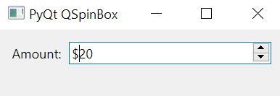
Anas Nasrulloh, S.Kom., M.Kom.
Kontrol pemilihan (QRadioButton, QCheckBox,
QComboBox, QFontComboBox, QSpinBox, QListWidget)
QSpinBox
Kotak putar menggabungkan entri teks dan kontrol atas-bawah. Kontrol atas-bawah memungkinkan Anda memutar serangkaian nilai tambahan:
Nilai dari spin box dapat berupa bilangan bulat atau kumpulan nilai yang terpisah, misalnya hari dalam minggu dan bulan dalam tahun.
Spin box memungkinkan Anda menambah atau mengurangi nilai dengan mengklik tombol atas/bawah atau menekan tombol atas/bawah pada keyboard. Selain itu, Anda dapat mengetikkan nilai secara manual di kotak putar.
Pemrograman Berbasis Event

Slide 10
Anas Nasrulloh, S.Kom., M.Kom.
Kontrol pemilihan (QRadioButton, QCheckBox,
QComboBox, QFontComboBox, QSpinBox, QListWidget)
Untuk membuat spin box, Anda menggunakan QSpintBoxkelas:
QSpinBox()
Setiap kali nilai spin box berubah, ia memancarkan sinyal valueChanged()yang mengirimkan nilai saat ini sebagai bilangan bulat.
Selain itu, QSpinBoxmemancarkan textChangedsinyal yang memberikan nilai spin box sebagai turunan dari QString.
Pemrograman Berbasis Event

Slide 11
Anas Nasrulloh, S.Kom., M.Kom.
Kontrol pemilihan (QRadioButton, QCheckBox,
QComboBox, QFontComboBox, QSpinBox, QListWidget)
value : Nilai bilangan bulat saat ini dari kotak spin.
cleanText : Nilai string saat ini dari spin box (tidak termasuk awalan dan akhiran).
maximum : Nilai integer maksimum dari spin box
Minimum : Nilai bilangan bulat minimum dari kotak spin.
Prefix : Sebuah string yang mendahului nilai yang ditampilkan.
suffix String yang ditambahkan ke nilai yang ditampilkan.
singleStep : Nilai bilangan bulat kenaikan/penurunan ketika panah atas/bawah diklik
Wrapping : adalah nilai boolean yang menentukan apakah akan berpindah dari satu ujung rentang ke ujung lainnya ketika panah atas/bawah diklik.
Pemrograman Berbasis Event

Slide 12
Anas Nasrulloh, S.Kom., M.Kom.
Kontrol pemilihan (QRadioButton, QCheckBox,
QComboBox, QFontComboBox, QSpinBox, QListWidget)
QListWidget
Kelas ini QListWidget memungkinkan Anda membuat widget tampilan daftar yang memiliki satu kolom item. Kelas QListWidgetItemmewakili item dalam daftar.
Kelas ini QListWidgetmemiliki berbagai metode berguna untuk memanipulasi item termasuk:
addItems(iterable)– menambahkan item ke daftar dari string yang dapat diubah.
addItem(QListWidgetItem)– menambahkan item ke akhir daftar.
insertItem(row, QListWidgetItem)– menyisipkan item pada baris yang ditentukan.
takeItem(row)– menghapus item dari baris tertentu.
clear()– menghapus dan menghapus semua item dari daftar.
Pemrograman Berbasis Event

Slide 13
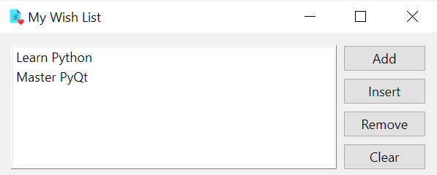
Anas Nasrulloh, S.Kom., M.Kom.
Kontrol pemilihan (QRadioButton, QCheckBox,
QComboBox, QFontComboBox, QSpinBox, QListWidget)
Contoh kelas PyQt QListWidget
Contoh berikut menunjukkan cara menambah, menyisipkan, menghapus, dan menghapus semua item dari QListWidget:
Pemrograman Berbasis Event

Slide 14
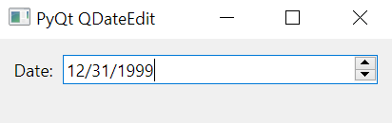
Anas Nasrulloh, S.Kom., M.Kom.
Kontrol waktu (QDateEdit, QTimeEdit,
dan QDateTimeEdit, QCalendarWidget)
QDateEdit
Kelas QDateEditmemberi Anda widget untuk mengedit tanggal berdasarkan QDateTimeEditkelas:
Widget ini QDateEditmemungkinkan Anda mengedit tanggal menggunakan keyboard atau tombol panah atas/bawah untuk menambah/mengurangi nilai tanggal.
Selain itu, Anda dapat menggunakan tombol panah kiri/kanan untuk berpindah antara bagian hari, bulan, dan tahun dalam entri.
Ini QDateEditmemiliki sifat berguna berikut:
Pemrograman Berbasis Event

Slide 15
Anas Nasrulloh, S.Kom., M.Kom.
Kontrol waktu (QDateEdit, QTimeEdit,
dan QDateTimeEdit, QCalendarWidget)
date() : Kembalikan tanggal yang ditampilkan oleh widget. Nilai yang dikembalikan memiliki tipe QDate. Jika Anda ingin mengonversinya menjadi datetime.dateobjek Python, Anda bisa menggunakan toPyDate()metode kelas QDate.
minimumDate : Tentukan tanggal paling awal yang dapat diatur oleh pengguna
maximumDate : Tentukan tanggal terbaru yang dapat diatur oleh pengguna
displayFormat : adalah string yang memformat tanggal yang ditampilkan di widget
Memancarkan QDateEditsinyal editingFinished ketika pengeditan selesai.
Pemrograman Berbasis Event

Slide 16
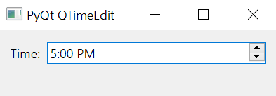
Anas Nasrulloh, S.Kom., M.Kom.
Kontrol waktu (QDateEdit, QTimeEdit,
dan QDateTimeEdit, QCalendarWidget)
QTimeEdit
Kelas ini QTimeEditmemungkinkan Anda membuat widget untuk waktu pengeditan:
Widget ini QTimeEditmemungkinkan Anda mengedit waktu menggunakan keyboard atau tombol panah atas/bawah untuk menambah/mengurangi nilai waktu. Selain itu, Anda juga dapat menggunakan tombol panah kiri/kanan untuk berpindah antara bagian hari, bulan, dan tahun dalam entri.
Ini QTimeEditmemiliki sifat berguna berikut:
Pemrograman Berbasis Event

Slide 17
Anas Nasrulloh, S.Kom., M.Kom.
Kontrol waktu (QDateEdit, QTimeEdit,
dan QDateTimeEdit, QCalendarWidget)
time() : Kembalikan waktu yang ditampilkan oleh widget. Nilai yang dikembalikan memiliki tipe QTime. Untuk mengubahnya menjadi datetime.timeobjek Python, Anda dapat menggunakan toPyTime()metode kelas QTime.
minimumTime : Tentukan waktu paling awal yang dapat diatur oleh pengguna.
maximumTime : Tentukan waktu terkini yang dapat diatur oleh pengguna.
displayFormat : adalah string yang memformat waktu yang ditampilkan di widget.
Memancarkan QTimeEdit sinyal editingFinished ketika pengeditan selesai.
Pemrograman Berbasis Event

Slide 18
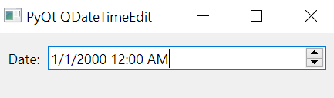
Anas Nasrulloh, S.Kom., M.Kom.
Kontrol waktu (QDateEdit, QTimeEdit,
dan QDateTimeEdit, QCalendarWidget)
QDateTimeEdit
Kelas ini QDateTimeEditmemungkinkan Anda membuat widget untuk mengedit tanggal & waktu:
Widget ini QDateTimeEditmemungkinkan Anda mengedit tanggal dan waktu menggunakan keyboard atau tombol panah atas/bawah untuk menambah/mengurangi nilainya.
Selain itu, Anda juga dapat menggunakan tombol panah kiri/kanan untuk berpindah antara bagian entri hari, bulan, tahun, jam, dan menit.
Ini QDateTimeEditmemiliki metode dan properti berguna berikut ini:
Pemrograman Berbasis Event

Slide 19
Anas Nasrulloh, S.Kom., M.Kom.
Kontrol waktu (QDateEdit, QTimeEdit,
dan QDateTimeEdit, QCalendarWidget)
date() : Mengembalikan nilai tanggal yang ditampilkan oleh widget. Jenis pengembaliannya adalah QDate. Untuk mengubahnya menjadi datetime.dateobjek, Anda menggunakan toPyDate()metode kelas QDate.
time() : Kembalikan waktu yang ditampilkan oleh widget. Nilai yang dikembalikan memiliki tipe QTime. Gunakan toPyTime()metode ini untuk mengubahnya menjadi datetime.time objek Python.
dateTime() : Mengembalikan nilai tanggal dan waktu yang ditampilkan oleh widget. Jenis pengembaliannya adalah QDateTime.
minimumDate : Tanggal paling awal yang dapat diatur oleh pengguna.
maximumDate : Tanggal terbaru yang dapat diatur oleh pengguna.
minimumTime : Waktu paling awal yang dapat diatur oleh pengguna.
maximumTime : Waktu terkini yang dapat diatur oleh pengguna.
Pemrograman Berbasis Event

Slide 20
Anas Nasrulloh, S.Kom., M.Kom.
Kontrol waktu (QDateEdit, QTimeEdit,
dan QDateTimeEdit, QCalendarWidget)
minimumDateTime : Tanggal & waktu paling awal yang dapat diatur oleh pengguna.
maximumDateTime : Tanggal & waktu terkini yang dapat diatur oleh pengguna.
calendarPopup : Tampilkan popup kalender jika Benar.
displayFormat : adalah string yang memformat tanggal yang ditampilkan di widget.
Pemrograman Berbasis Event

Slide 21
Anas Nasrulloh, S.Kom., M.Kom.
Kontrol waktu (QDateEdit, QTimeEdit,
dan QDateTimeEdit, QCalendarWidget)
Memancarkan QDateTimeEditsinyal editingFinished()ketika pengeditan selesai. Jika Anda ingin memicu tindakan setiap kali nilai QDateTimeEditwidget berubah, Anda dapat terhubung ke dateTimeChanged()sinyal.
Jika Anda ingin membuat widget untuk mengedit tanggal, Anda dapat menggunakan QDateEdit. Demikian pula, Anda dapat menggunakannya QTimeEdituntuk membuat widget untuk mengedit waktu saja
Pemrograman Berbasis Event

Slide 22
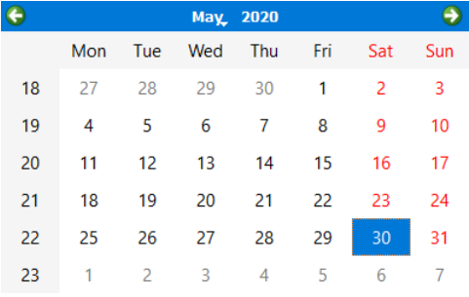
Anas Nasrulloh, S.Kom., M.Kom.
Kontrol waktu (QDateEdit, QTimeEdit,
dan QDateTimeEdit, QCalendarWidget)
QCalendarWidget
QCalendarWidget adalah kelas yang menyediakan widget kalender berbasis bulanan yang memungkinkan pengguna memilih tanggal, kelas ini termasuk dalam kelas QWidgets. Kalender adalah sistem pengorganisasian hari untuk tujuan sosial, keagamaan, komersial, atau administratif. Hal ini dilakukan dengan memberi nama pada periode waktu, biasanya hari, minggu, bulan, dan tahun. Tanggal adalah sebutan untuk satu hari tertentu dalam sistem tersebut. Di bawah ini adalah tampilan QCalendarWidget .
Pemrograman Berbasis Event

Slide 23
Anas Nasrulloh, S.Kom., M.Kom.
Kontrol Proses (QSlider, QLCDNumber, QProgressBar)
QLCDNumber
Itu dapat menampilkan angka dalam ukuran apa pun. Ini dapat menampilkan angka desimal, heksadesimal, oktal atau biner. Sangat mudah untuk menyambung ke sumber data menggunakan display()slot, yang kelebihan beban untuk menerima salah satu dari lima jenis argumen.
Ada juga slot untuk mengubah basis setMode()dan koma desimal setSmallDecimalPoint().
QLCDNumbermemancarkan overflow()sinyal ketika diminta untuk menampilkan sesuatu di luar jangkauannya. Kisarannya ditentukan oleh setDigitCount(), tetapi setSmallDecimalPoint()juga mempengaruhinya. Jika tampilan diatur ke heksadesimal, oktal, atau biner, nilai bilangan bulat yang setara akan ditampilkan.
Pemrograman Berbasis Event

Slide 24
Anas Nasrulloh, S.Kom., M.Kom.
Kontrol Proses (QSlider, QLCDNumber, QProgressBar)
Digit dan simbol lainnya dapat ditampilkan: 0/O, 1, 2, 3, 4, 5/S, 6, 7, 8, 9/g, minus, koma desimal, A, B, C, D, E, F, h, H, L, o, P, r, u, U, Y, titik dua, tanda derajat (yang ditetapkan sebagai tanda kutip tunggal dalam string) dan spasi. QLCDNumbermenggantikan spasi untuk karakter ilegal.
Tidak mungkin mengambil konten suatu QLCDNumberobjek, meskipun Anda dapat mengambil nilai numerik dengan value(). Jika Anda benar-benar membutuhkan teks tersebut, kami menyarankan Anda menghubungkan sinyal yang memberi makan slot display()ke slot lain juga dan menyimpan nilainya di sana.
Kebetulan, QLCDNumberini adalah bagian tertua dari Qt, menelusuri akarnya kembali ke program BASIC di Sinclair Spectrum .
Pemrograman Berbasis Event

Slide 25
Anas Nasrulloh, S.Kom., M.Kom.
Kontrol Proses (QSlider, QLCDNumber, QProgressBar)
PySide2.QtWidgets.QLCDNumber. Modus
Tipe ini menentukan bagaimana angka ditampilkan.
QLCDNumber.Hex : Heksadesimal
QLCDNumber.Des : Desimal
QLCDNumber.Okt : Oktal
QLCDNumber.Bin : Biner
Jika tampilan diatur ke heksadesimal, oktal, atau biner, nilai bilangan bulat yang setara akan ditampilkan.
Tidak mungkin mengambil konten suatu QLCDNumberobjek, meskipun Anda dapat mengambil nilai numerik dengan value(). Jika Anda benar-benar membutuhkan teks tersebut, kami menyarankan Anda menghubungkan sinyal yang memberi makan slot display()ke slot lain juga dan menyimpan nilainya di sana.
Kebetulan, QLCDNumberini adalah bagian tertua dari Qt, menelusuri akarnya kembali ke program BASIC di Sinclair Spectrum .
Pemrograman Berbasis Event

Slide 26
Anas Nasrulloh, S.Kom., M.Kom.
Kontrol Proses (QSlider, QLCDNumber, QProgressBar)
QSlider
Slider adalah widget untuk mengontrol nilai yang dibatasi. Penggeser memungkinkan Anda memindahkan pegangan di sepanjang alur horizontal atau vertikal. Penggeser menerjemahkan posisi pegangan menjadi bilangan bulat dalam rentang yang valid.
Untuk membuat penggeser, Anda menggunakan QSliderkelas PyQt:
QSlider(orientation[, parent=None])
Menerima QSliderdua argumen:
Orientationmenentukan orientasi slider. Nilai yang valid adalah Qt.Orientation.Verticaldan Qt.Orientation.Horizontal.
Parent adalah widget induk dari penggeser.
Pemrograman Berbasis Event

Slide 27


Anas Nasrulloh, S.Kom., M.Kom.
Kontrol Proses (QSlider, QLCDNumber, QProgressBar)
Misalnya, berikut ini membuat penggeser horizontal:
slider = QSlider(Qt.Orientation.Horizontal, self)
Keluaran:
Dan berikut ini membuat penggeser vertikal:
slider = QSlider(Qt.Orientation.Vertical, self)
Keluaran:
Pemrograman Berbasis Event

Slide 28
Anas Nasrulloh, S.Kom., M.Kom.
Kontrol Proses (QSlider, QLCDNumber, QProgressBar)
Jangkauan
Untuk mengatur rentang nilai penggeser, Anda menggunakan setRange()metode:
slider.setRange(min,max)
Bahasa kode: Python ( python )
Anda juga dapat mengatur metode setMinimum()or setMaximum():
slider.setMinimum(min)
slider.setMaximum(max)
Satu langkah
Saat Anda menekan tombol panah atas/bawah atau kiri/kanan, pegangan penggeser akan menambah/mengurangi satu langkah.
Untuk mengatur satu langkah, Anda menggunakan setSingleStep()metode:
slider.setSingleStep(step)
Pemrograman Berbasis Event

Slide 29
Anas Nasrulloh, S.Kom., M.Kom.
Kontrol Proses (QSlider, QLCDNumber, QProgressBar)
Langkah halaman
Jika Anda menekan tombol halaman atas / halaman bawah, pegangan penggeser akan menambah/mengurangi langkah halaman. Untuk mengatur langkah halaman, Anda menggunakan setPageStep()metode:
slider.setPageStep(pageStep)
Menetapkan nilai saat ini
Untuk menetapkan nilai penggeser, Anda menggunakan setValue()metode:
slider.setValue(value)
Metode ini value()mengembalikan nilai penggeser saat ini:
current_value = slider.value()
Pemrograman Berbasis Event

Slide 30


Anas Nasrulloh, S.Kom., M.Kom.
Kontrol Proses (QSlider, QLCDNumber, QProgressBar)
Menampilkan tanda centang
Secara default, penggeser tidak memiliki tanda centang. Untuk menampilkan tanda centang, Anda menggunakan metode ini. Ini menetapkan properti ke suatu nilai.setTickPosition()setTickPositionTickPosition
Penggeser horizontal memiliki dua opsi:
– QSlider.TicksAbovemenunjukkan tanda centang di atas penggeser:
– QSlider.TicksBelowmenunjukkan tanda centang di bawah penggeser.
Pemrograman Berbasis Event

Slide 31



– QSlider.TicksBelowmenunjukkan tanda centang di bawah penggeser.
Anas Nasrulloh, S.Kom., M.Kom.
Kontrol Proses (QSlider, QLCDNumber, QProgressBar)
Penggeser vertikal juga memiliki dua opsi:
– QSlider.TicksLeftmenunjukkan tanda centang di sebelah kiri penggeser:
– QSlider.TicksRightmenunjukkan tanda centang di sebelah kanan penggeser:
Ini QSlider.TicksBothSidesmenunjukkan tanda centang di kedua sisi alur:
Pemrograman Berbasis Event

Slide 32
Anas Nasrulloh, S.Kom., M.Kom.
Kontrol Proses (QSlider, QLCDNumber, QProgressBar)
Secara default, TickPositionadalah QSlider.NoTicks yang tidak menampilkan tanda centang apa pun.
Interval pengaturan
Untuk mengatur jarak antar tanda centang, Anda menggunakan setTickInteral()metode tersebut. Secara default, interval tiket adalah nol.
Jika interval centangnya nol, penggeser akan memilih antara singleStepdan pageStep.
Sinyal
Ini QSlidermemiliki beberapa sinyal tetapi yang paling penting adalah valueChanged. Ini QSlidermemancarkan valueChangedsinyal setiap kali nilai penggeser berubah.
Pemrograman Berbasis Event

Slide 33
Anas Nasrulloh, S.Kom., M.Kom.
Kontrol Proses (QSlider, QLCDNumber, QProgressBar)
QProgressBar
Widget bilah kemajuan memberi tahu pengguna tentang kemajuan suatu operasi dan meyakinkan mereka bahwa program masih berjalan.
Untuk membuat widget bilah kemajuan, Anda menggunakan QProgressBarkelas:
QProgressBar()
Bilah kemajuan memiliki tiga nilai penting:
Nilai minimum.
Nilai maksimum.
Nilai langkah saat ini.
Secara default, nilai minimum ditetapkan secara default menjadi nol, dan nilai maksimum ditetapkan secara default menjadi 100.
Pemrograman Berbasis Event

Slide 34

Anas Nasrulloh, S.Kom., M.Kom.
Kontrol Proses (QSlider, QLCDNumber, QProgressBar)
Untuk memperbarui kemajuan, Anda meningkatkan nilai langkah saat ini. Dengan melakukan ini, bilah kemajuan akan menampilkan persentase langkah yang telah diselesaikan.
Kelas QProgressBarmenggunakan rumus berikut untuk menghitung kemajuan langkah-langkahnya:
(current_value - minimum ) / (maximum - minimum)
Misalnya, jika jumlahnya current_value50, maka persentase langkahnya adalah 50%. Bilah kemajuan akan menampilkan kemajuan seperti ini:
Pemrograman Berbasis Event

Slide 35
Anas Nasrulloh, S.Kom., M.Kom.
Kontrol Proses (QSlider, QLCDNumber, QProgressBar)
Untuk menetapkan nilai langkah saat ini, Anda menggunakan setValue()metode ini. Untuk mendapatkan nilai saat ini, Anda menggunakan value()metode ini. Untuk mereset bilah kemajuan sehingga tidak menunjukkan kemajuan, Anda menggunakan reset()metode tersebut.
Jika Anda tidak ingin mengganti nilai minimum dan maksimum default, Anda dapat menggunakan metode setMinimum()dan setMaximum()untuk mengubahnya.
Selain itu, Anda dapat menggunakan setRange()metode ini untuk menetapkan nilai minimum dan maksimum sekaligus:
setRange(minimum, maximum)
Untuk mendapatkan nilai minimum dan maksimum, Anda menggunakan metode minimum()dan maximum().
Dalam praktiknya, Anda akan menggunakan widget bilah kemajuan dengan utas untuk memperbarui kemajuan operasi yang berjalan lama
Pemrograman Berbasis Event

Slide 36
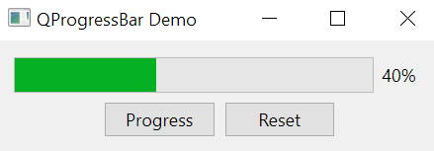
Anas Nasrulloh, S.Kom., M.Kom.
Kontrol Proses (QSlider, QLCDNumber, QProgressBar)
Contoh PyQt QProgressBar
Contoh berikut menggunakan QProgressBarkelas untuk membuat bilah kemajuan.
Jika Anda mengklik tombol kemajuan, itu akan meningkatkan nilai saat ini ke nilai maksimum. Namun, jika Anda mengeklik tombol setel ulang, bilah kemajuan akan disetel ulang.
Pemrograman Berbasis Event

Slide 37
Anas Nasrulloh, S.Kom., M.Kom.
Kontrol struktur (QTreeWidget, QTableWidget)
QTreeWidget
Kelas ini QTreeWidgetmemungkinkan Anda membuat widget tampilan pohon yang terdiri dari item. Item pohon memiliki hubungan induk/anak. Kelas QTreeWidgetItem mewakili item pohon.
Untuk membuat widget pohon, ikuti langkah-langkah berikut:
Pertama, buat QTreeWidgetobjek:
tree = QTreeWidget(parent)
Argumennya parentadalah widget induk atau jendela utama .
Kedua, atur jumlah kolom untuk pohon menggunakan setColumnCount()metode:
tree.setColumnCount(column_count)
Pemrograman Berbasis Event

Slide 38
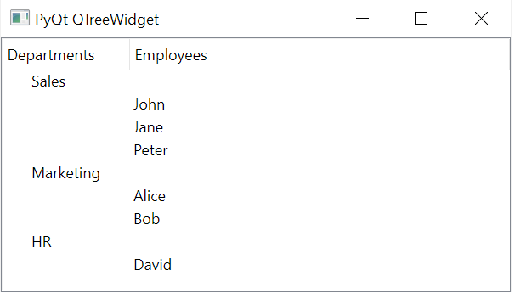
Anas Nasrulloh, S.Kom., M.Kom.
Kontrol struktur (QTreeWidget, QTableWidget)
Contoh PyQt QTreeWidget
Kami akan mengembangkan program sederhana yang menampilkan departemen dan karyawan departemen menggunakan QTreeWidget.
Pemrograman Berbasis Event

Slide 39
Anas Nasrulloh, S.Kom., M.Kom.
Kontrol struktur (QTreeWidget, QTableWidget)
QTableWidget
Kelas QTableWidget memungkinkan Anda membuat widget tabel yang menampilkan bentuk tabel item. Item di dalam QTableWidget dibuat menggunakan QTableWidget kelas Item.
Berikut ini cara membuat widget tabel menggunakan kelas QTableWidget:
table = QTableWidget(parent)
Parent ini adalah widget induk atau main window.
Setelah memiliki objek QTableWidget, dapat mengatur jumlah kolom untuk tabel menggunakan metode setColumnCount():
table.setColumnCount(columns)
Pemrograman Berbasis Event

Slide 40
Anas Nasrulloh, S.Kom., M.Kom.
Kontrol struktur (QTreeWidget, QTableWidget)
Untuk mengatur label horizontal pada kolom tabel, menggunakan metode setHorizontalHeaderLabels():
table.setHorizontalHeaderLabels(labels)
Setiap kolom memiliki indeks yang dimulai dari nol. Untuk setiap kolom, dapat mengonfigurasi lebarnya menggunakan metode setColumnWidth() :
table.setColumnWidth(column, width)
Untuk mengatur jumlah baris tabel, menggunakan metode setRowCount() :
table.setRowCount(rows)
Jika mengetahui jumlah baris dan kolom yang mungkin dimiliki tabel pada saat pembuatan, bisa menggunakan yang berikut ini:
table = QTableWidget(rows, columns, parent)
Pemrograman Berbasis Event

Slide 41
Anas Nasrulloh, S.Kom., M.Kom.
Kontrol struktur (QTreeWidget, QTableWidget)
Untuk menambahkan item ke tabel, menggunakan metode setItem() :
table.setItem(row, column, item)
Pemrograman Berbasis Event

Slide 42
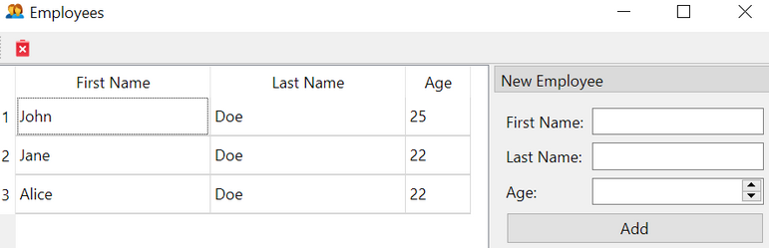
Anas Nasrulloh, S.Kom., M.Kom.
Kontrol struktur (QTreeWidget, QTableWidget)
Contoh PyQt QTableWidget:
Kami akan mengembangkan aplikasi yang menggunakan QTableWidget untuk mengelola data karyawan:
Pemrograman Berbasis Event

Slide 43
Anas Nasrulloh, S.Kom., M.Kom.
Latihan
Buatlah program sederhana biodata mahasiswa?
Pemrograman Berbasis Event

Slide 44





Terima Kasih
www.itts.ac.id
ittstangsel
@ittstangsel
Institut Teknologi Tangerang Selatan

